Slide 1
ENSAYOS DINÁMICOS DE LABORATORIO
TEMA 4:
OBTENCION EXPERIMENTAL DE LA CURVA DE CAPACIDAD GLOBAL DE LA ESTRUCTURA

Slide 2
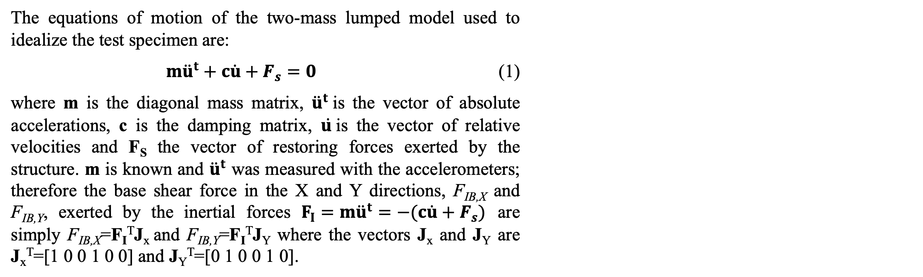
ENSAYOS SÍSMICOS DE ESTRUCTURAS
The equations of motion of the two-mass lumped model used to idealize the test specimen are:
$m{\ddot{u}}^{t}+c\dot{u}+F_{s}=0$ (1)
where m is the diagonal mass matrix, ${\ddot{u}}^{t}$is the vector of absolute accelerations, c is the damping matrix, $\dot{u }$is the vector of relative velocities and F_{S} the vector of restoring forces exerted by the structure. m is known and ${\ddot{u}}^{t}$ was measured with the accelerometers; therefore the base shear force in the X and Y directions, F_{IB,X} and F_{IB,Y}, exerted by the inertial forces $F_{I}=m{\ddot{u}}^{t}=−(c\dot{u}+F_{s})$ are simply F_{IB,X}=F_{I}^{T}J_{x} and F_{IB,Y}=F_{I}^{T}J_{Y} where the vectors J_{x} and J_{Y} are J_{x}^{T}=[1 0 0 1 0 0] and J_{Y}^{T}=[0 1 0 0 1 0].

Slide 3
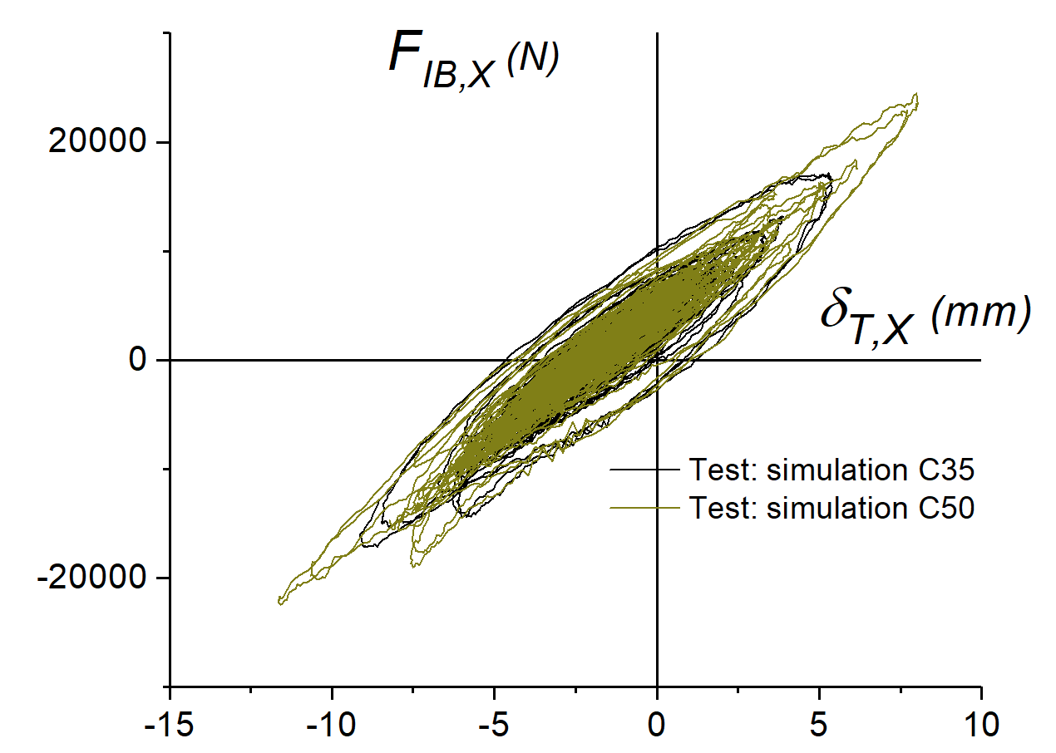
ENSAYOS SÍSMICOS DE ESTRUCTURAS
The Figures below show F_{IB,X} plotted against the X displacement of the top of the structure, δ_{T,X} for tests C35 and C50:

Slide 4
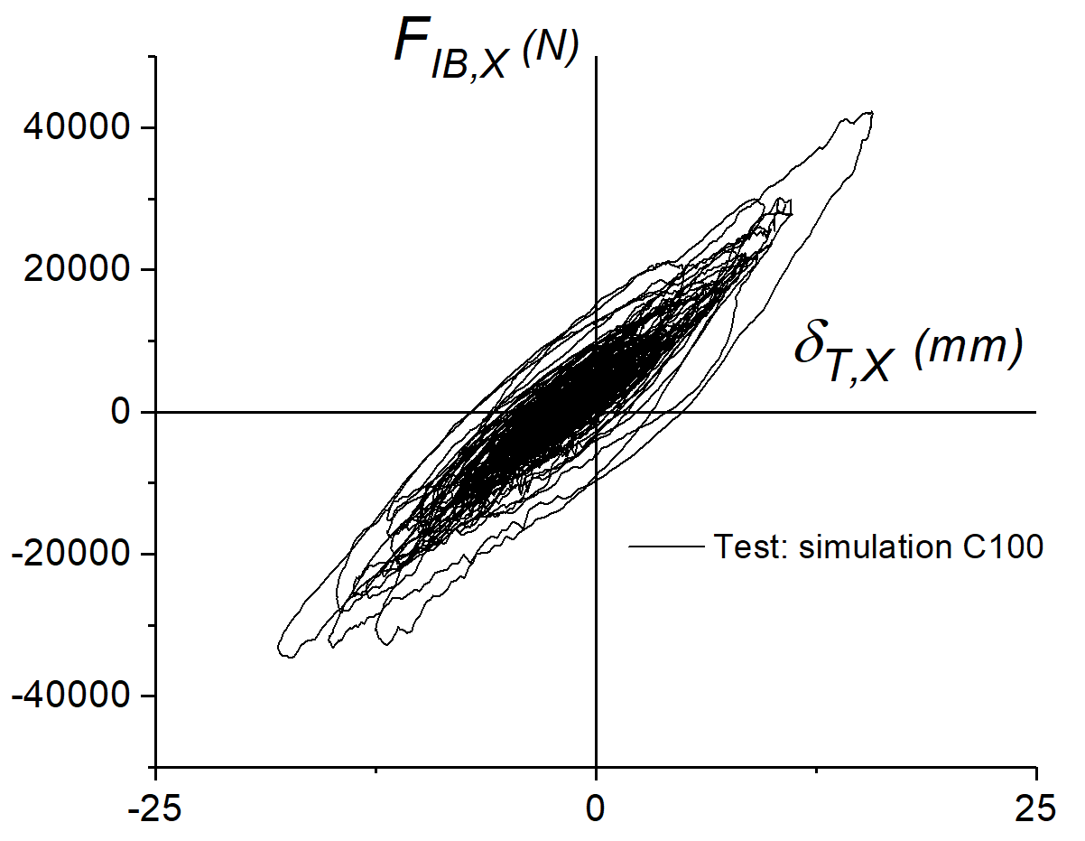
ENSAYOS SÍSMICOS DE ESTRUCTURAS
The Figures below show F_{IB,X} plotted against the X displacement of the top of the structure, δ_{T,X} for test C100:

Slide 5
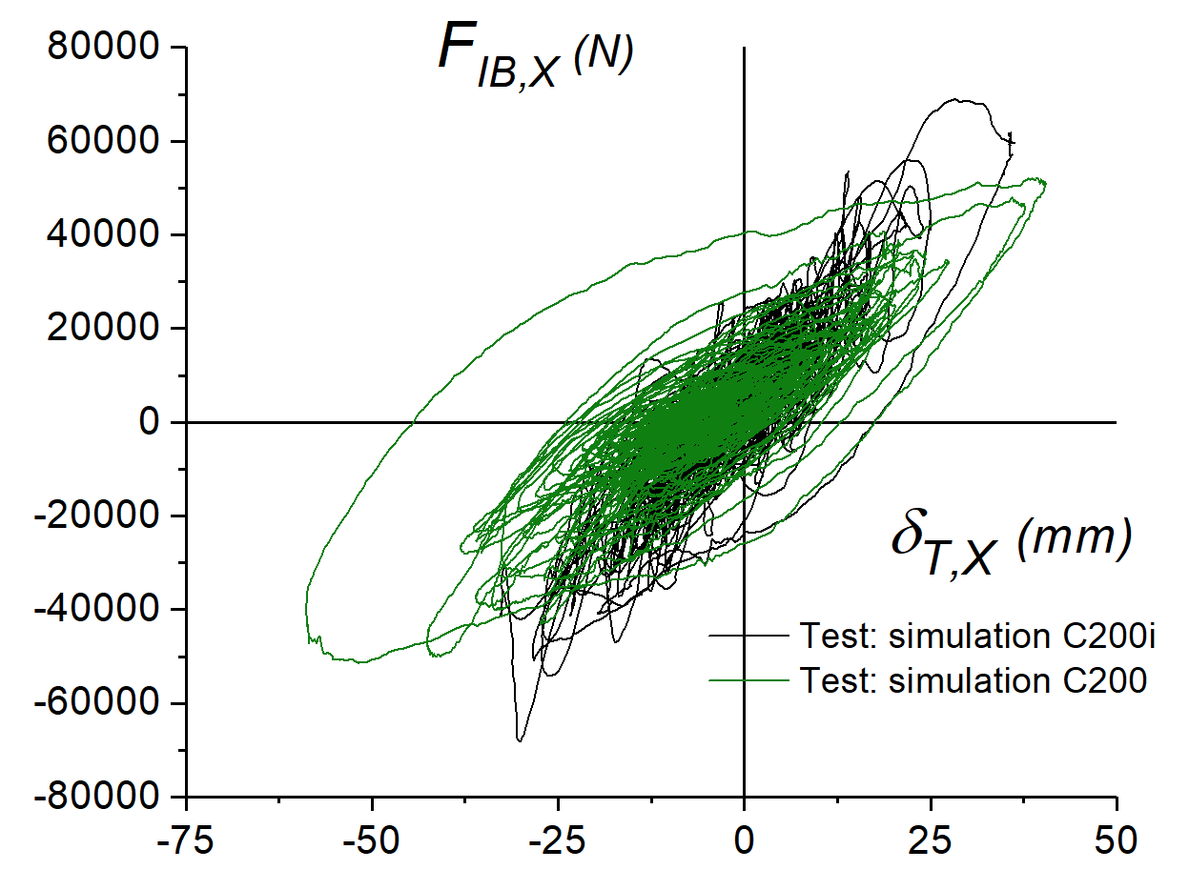
ENSAYOS SÍSMICOS DE ESTRUCTURAS
The Figures below show F_{IB,X} plotted against the X displacement of the top of the structure, δ_{T,X} for tests C200i and C200:

Slide 6
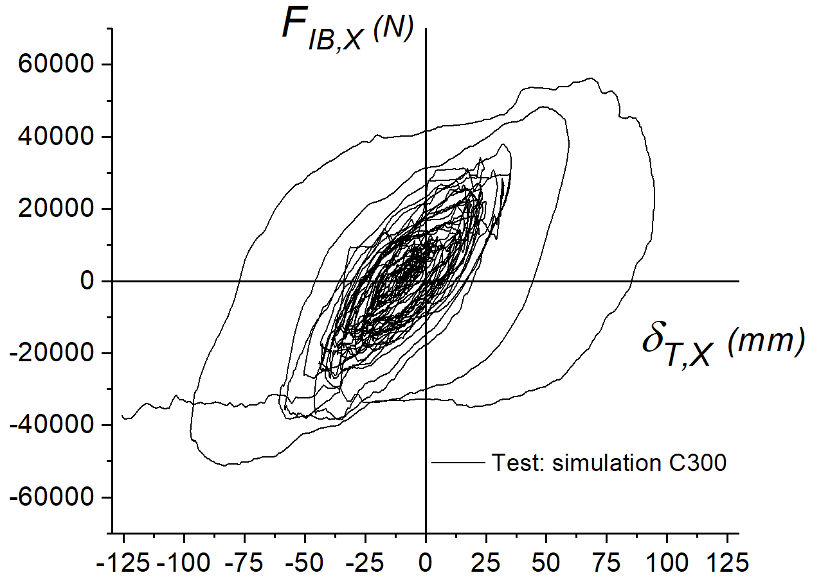
ENSAYOS SÍSMICOS DE ESTRUCTURAS
The Figures below show F_{IB,X} plotted against the X displacement of the top of the structure, δ_{T,X} for test C300:

Slide 7
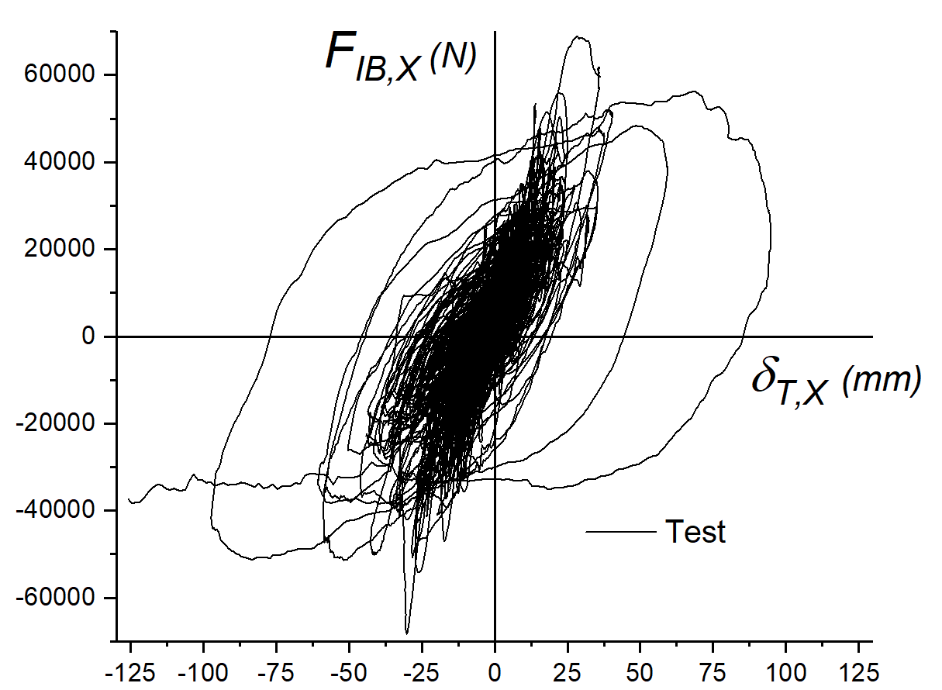
ENSAYOS SÍSMICOS DE ESTRUCTURAS
The Figures below show F_{IB,X} plotted against the X displacement of the top of the structure, δ_{T,X} for ALL tests until collapse:

Slide 8
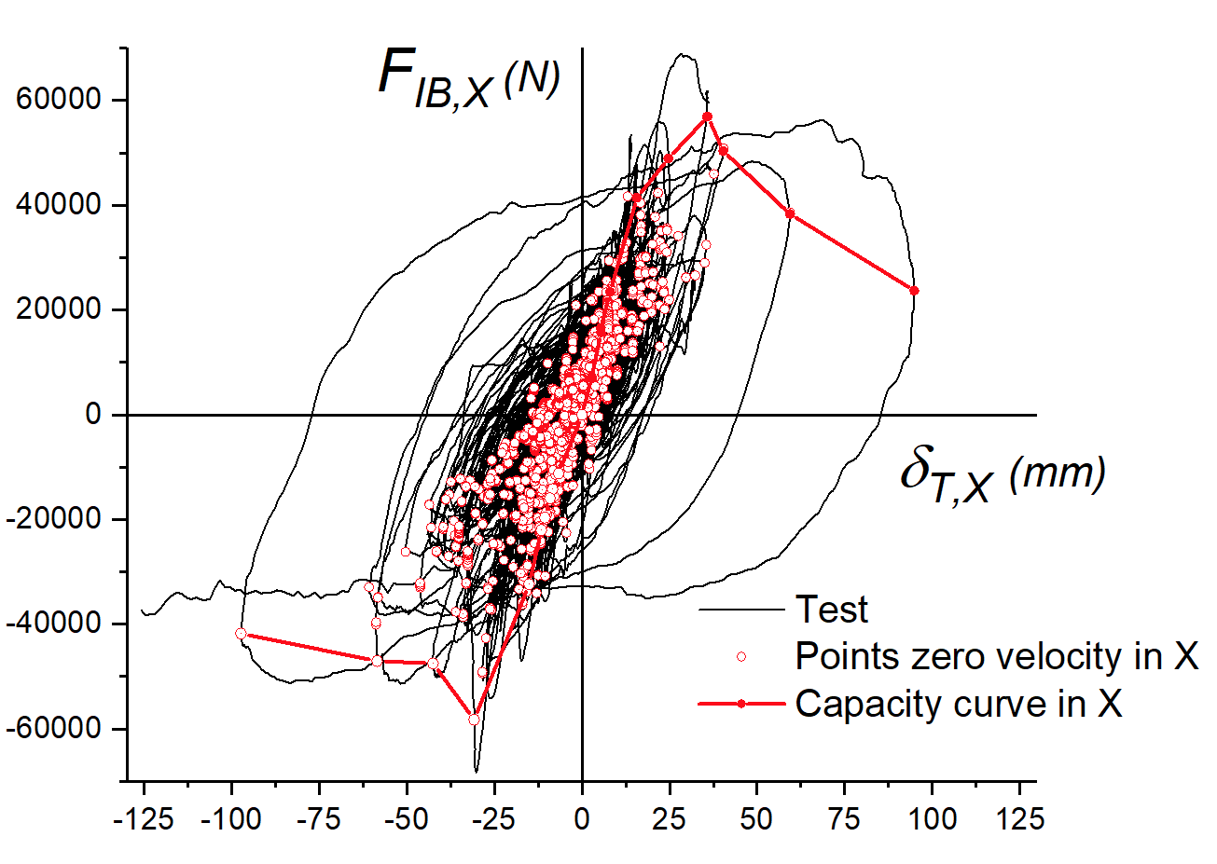
ENSAYOS SÍSMICOS DE ESTRUCTURAS
The Figure below show F_{IB,X} plotted against the X displacement of the top of the structure, δ_{T,X} for ALL tests until collapse, with circles that corresponds to points of zero velocity and capacity curve

Slide 9
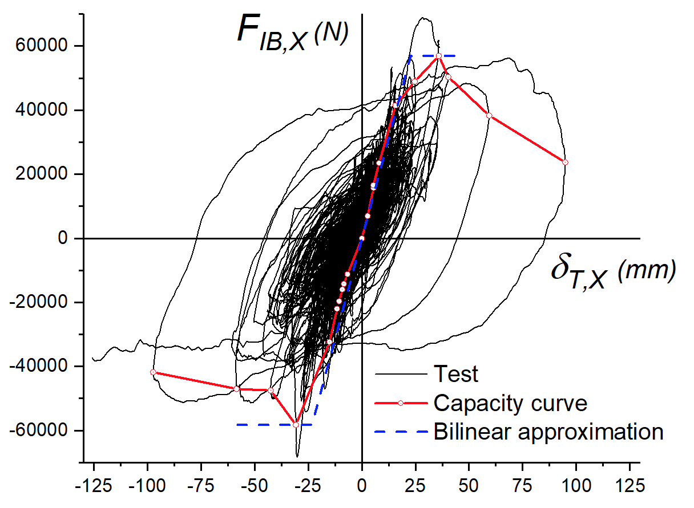
ENSAYOS SÍSMICOS DE ESTRUCTURAS
Bilinear idealization of the capacity curve in X:

Slide 10
CUESTIONES SOBRE LA EXACTITUD DE LA CURVA DE CAPACIDAD OBTENIDA
¿Estamos seguros de que en los instantes en los que el desplazamiento de cubierta vale cero las fuerzas de amortiguamiento valen exactamente cero?
¿En qué casos la respuesta a la pregunta anterior sería afirmativa?
¿Cómo podríamos evaluar la “exactitud” de la curva de capacidad obtenida? ¿Y si derivamos los desplazamientos respecto al tiempo para obtener las velocidades?

Slide 11
Posibles problemas con las señales de aceleración…
Canales que se han saturado en largos periodos de tiempo: no se pueden aprovechar. Solución: cambiar el canal si es possible.
Canales con puntos espurios. Solución: eliminarlos.
Contenido de frecuencias altas espurias. Solución filtrar la señal
EXAMINAR SEÑALES DEL ESPECIMEN BS1

Slide 12
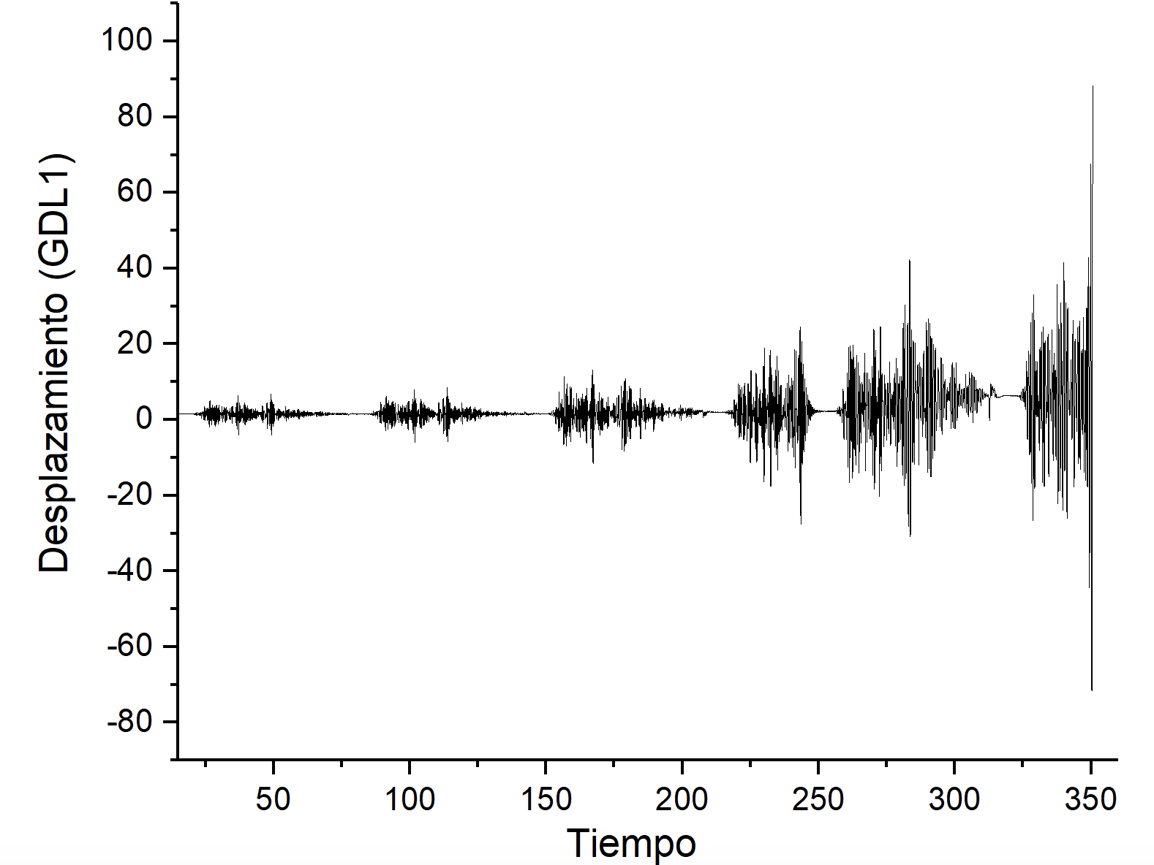
Forma práctica de determinar los puntos de la curva de capacidad

Slide 13
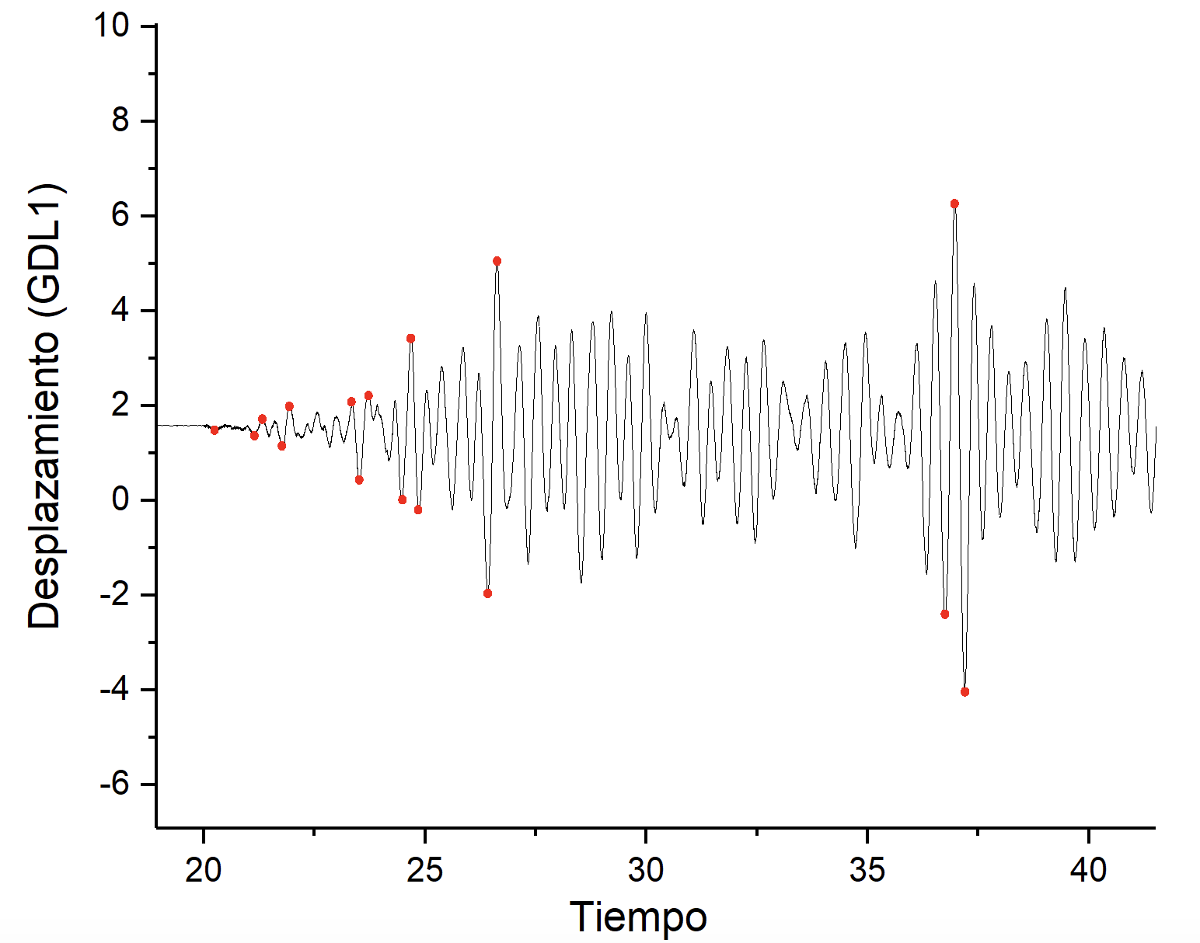
Forma práctica de determinar los puntos de la curva de capacidad

Slide 14
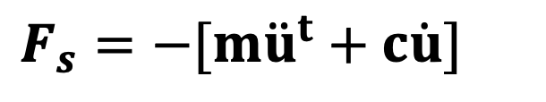
ENSAYOS SÍSMICOS DE ESTRUCTURAS
Otra verificación…
La curva de capacidad obtenida con el procedimiento indicado se podría comparar con la curva F_{s} versus desplazamiento en cubierta empleando la aproximación realizada para las fuerzas de amortiguamiento:
$F_{s}=−[m{\ddot{u}}^{t}+c\dot{u}]$

Slide 15
ENSAYOS SÍSMICOS DE ESTRUCTURAS
Base shear force coefficients and ductility factors obtained from the bilinear idealization of the capacity curve in X
This bilinear approximation serves to define a yield base shear force Q_{BXy} and a yield top displacement δ_{TXy} in the X direction for each domain of loading. The values obtained are Q_{BXy}⁺=57kN, δ_{TXy}⁺=23 mm, Q_{BXy}⁻=58kN, δ_{TX}⁻=23 mm in the X direction. The base shear force coefficients in X direction, in the positive α_{BX}⁺ and negative α_{BX}⁻ domains, are α_{BX}⁺=57/122.3=0.47, α_{BX}⁻=58/122.3=0.47.
On the other hand, the maximum displacements in X domain of loading are δ_{TXu}⁺=48 mm, δ_{TXu}⁻=58 mm. The corresponding ductility factors are q_{DX}⁺=δ_{TXu}⁺/δ_{TXy}⁺=48/23=2.1, q_{DX}⁻=δ_{TXu}⁻/δ_{TXy}⁻ = 58/23=2.5. The minimum value is q_{D}=2.1.

Slide 16
ENSAYOS SÍSMICOS DE ESTRUCTURAS
Determination of q factor for force-based approach
The 2G EN 1998 computes q as the product of three components q=q_{R}q_{S}q_{D}. Here, q_{R} accounts for the overstrength due to a redistribution of seismic action in redundant structures, q_{S} accounts for overstrength due to all other sources, and q_{D} accounts for the plastic deformation capacity.
Dividing the base shear force coefficients obtained from the tests, α_{BX}⁺=α_{BX}⁻=0.47 by the base shear force coefficient used in the design (0.33) gives 0.47/0.33=1.42. This value can be taken as a estimation of overstrength q_{R}q_{S}.
Based only on the results in the X direction, this would give a behavior factor q (=q_{R}q_{S}q_{D}) of q=1.42 x 2.1=2.98.
Note: In 2G EN1198, for flat slabs: q_{R}=1.1, q_{S} =1.5 and q_{D}=1.2, q=2.
HOME WORK: CALCULATE q_{R} q_{S} q_{D} IN THE Y DIRECTION

Slide 17
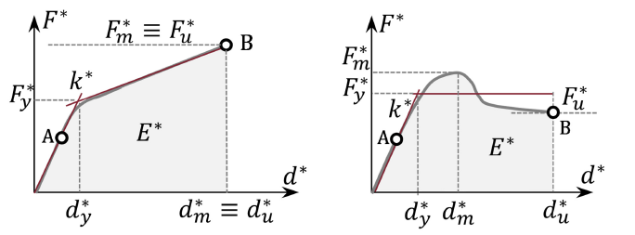
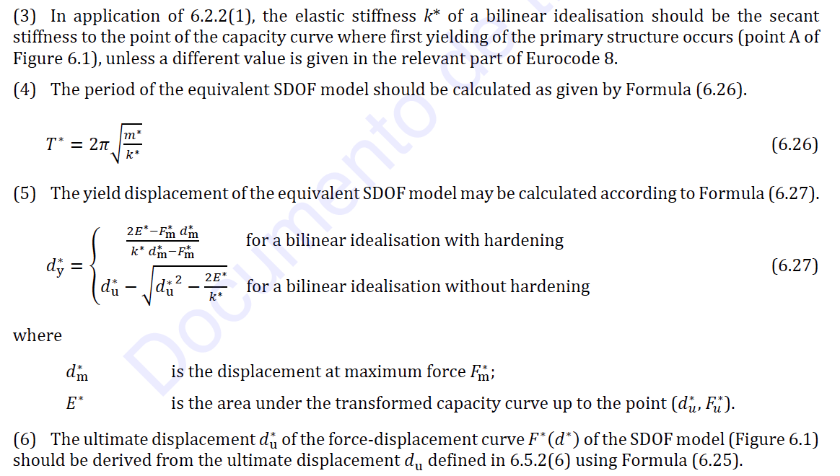
APROXIMACION DE LA CURVA DE CAPACIDAD CON 2G EN1998
Caída de resistencia del 20%

Slide 18
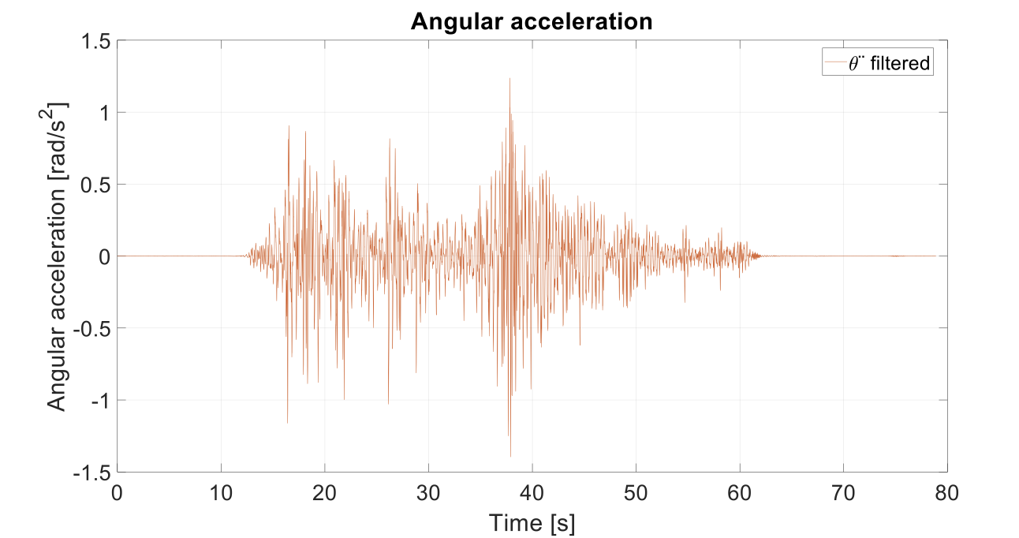
Notas sobre el despreciar la velocidad angular absoluta al cuadrado respecto a la aceleración angular absoluta…
EN UNA ESTRUCTURA DOBLEMENTE SIMÉTRICA
(Espécimen FVD2 y Calitri 100)

Slide 19
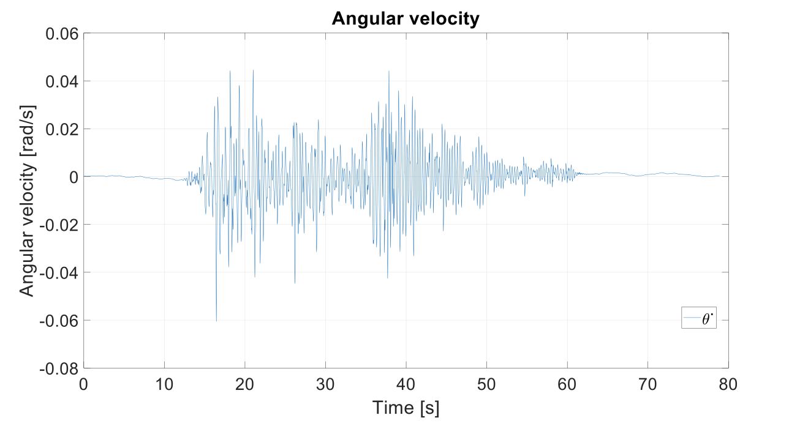
Notas sobre el despreciar la velocidad angular absoluta al cuadrado respecto a la aceleración angular absoluta…
EN UNA ESTRUCTURA DOBLEMENTE SIMÉTRICA
(Espécimen FVD2 y Calitri 100)

Slide 20
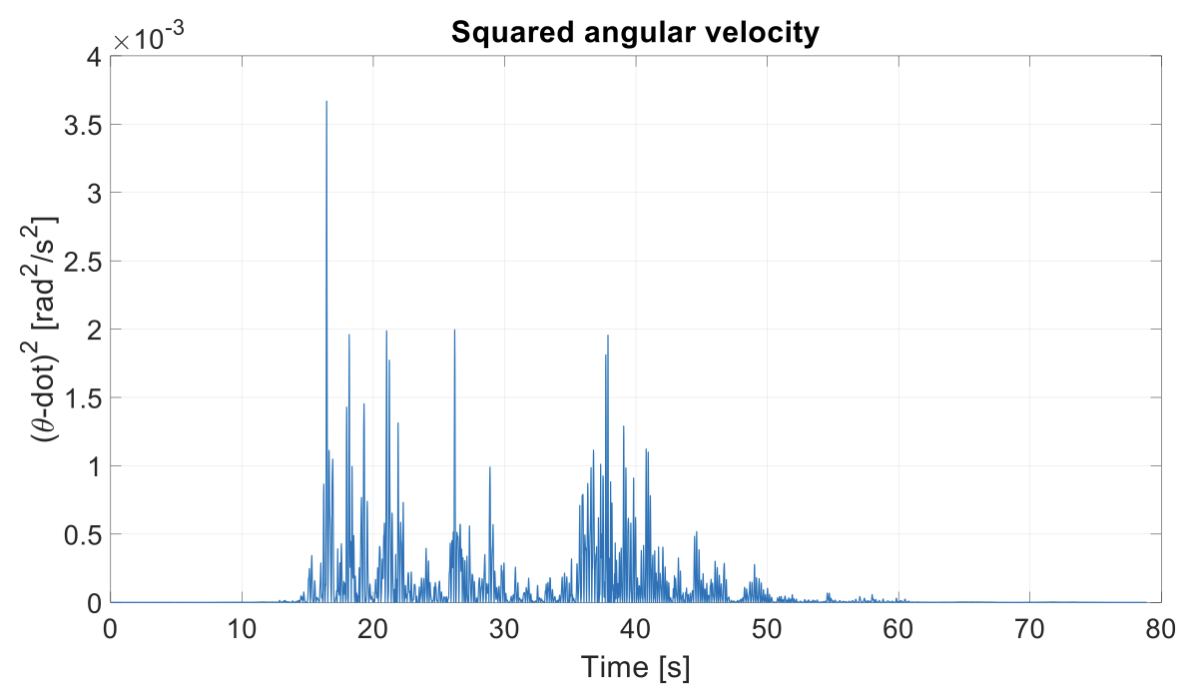
Notas sobre el despreciar la velocidad angular absoluta al cuadrado respecto a la aceleración angular absoluta…
EN UNA ESTRUCTURA DOBLEMENTE SIMÉTRICA
(Espécimen FVD2 y Calitri 100)

Slide 21
Notas sobre el despreciar la velocidad angular absoluta al cuadrado respecto a la aceleración angular absoluta…
EN UNA ESTRUCTURA DOBLEMENTE SIMÉTRICA (FVD2 y Calitri 100)

Slide 22

PRACTICA A REALIZAR: PASOS
Obtener los desplazamientos respecto al suelo (en X e Y) en el centro de masas del segundo nivel para cada simulación.
Obtener las aceleraciones absolutas (en X e Y) en cada centro de masas de cada nivel para cada simulacion.
En cada instante, obtener la resultante en la base de las fuerzas de inercia que actúan en cada nivel.
Dibujar las curvas desplazamiento – fuerza en la base.
A partir de las historias de desplazamiento del centro de masas del segundo nivel, determinar los puntos en los cuales el desplazamiento es máximo y además supera el valor alcanzado en ciclos anteriores en el mismo dominio de desplazamiento (+,-)
Definir las curvas de capacidad en X e Y y en cada sentido (+,-).
Aproximar curva de capacidad obtenida, según 2G EN1998 y calcular el coeficiente de comportamiento por ductilidad.
Comparar la curva de capacida obtenida con la curva F_{s} versus desplazamiento, estimada con donde c es una matriz de amortiguamiento proporcional a la matriz de masas y calibrada para que proporcione la fracción de amortiguamiento en el modo 1 estimada en cálculos anteriores.
Comparar la aceleración angular con la velocidad angular al cuadrado y verificar que el valor de la segunda es despeciable.
$F_{s}=−[m{\ddot{u}}^{t}+c\dot{u}]$

Slide 23
PLAZOS
La próxima clase cada grupo debe presentar los análisis que ha realziado y plantear dudas si han surgido.
Dentro de dos semanas se entrega la práctica

